Slide 1
Pengolahan Limbah secara Biologi (Aerob)
PERTEMUAN 7
Nayla Kamilia Fithri
Prodi Kesehatan Masyarakat
Fakultas Kesehatan Masyarakat

Slide 2
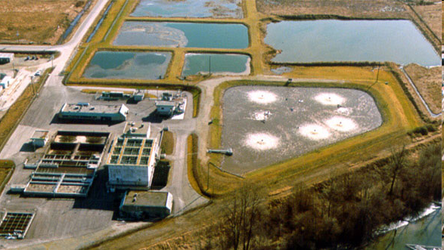
Aerobic Digestion
Merupakan salah satu proses pengolahan sludge dengan mengalirkan oksigen untuk membantu metabolisme bakteri dalam mengkonsumsi senyawa organik dan mengubahnya menjadi karbondioksida.
Pengolahan sludge dengan metode ini lebih cepat dibandingkan dengan metode anaerobik, namun dari sisi ekonomi pengolahan ini lebih banyak memerlukan biaya terutama untuk keperluan pemompaan udara.

Slide 3
Keuntungan dan Kerugian Pengolahan secara Aerobik :
Keuntungan :
Dapat menghasilkan level yang lebih tinggi dalam penanganan daripada septic tank (anaerobik)
Membantu melindungi sumber air yang berharga ketika sistem septic tidak dapat
Bisa memperpanjang umur drainfield
Bisa mengurangi ukuran drainfield
Kerugian :
Membutuhkan biaya operasi yang lebih tinggi daripada anaerobik
Membutuhkan listrik
Harus memperhitungkan kerusakan mesin
Memerlukan perawatan yang lebih rutin daripada anaerob
Bisa melepaskan lebih banyak nitrat ke air tanah darpada sistem anaerob

Slide 4
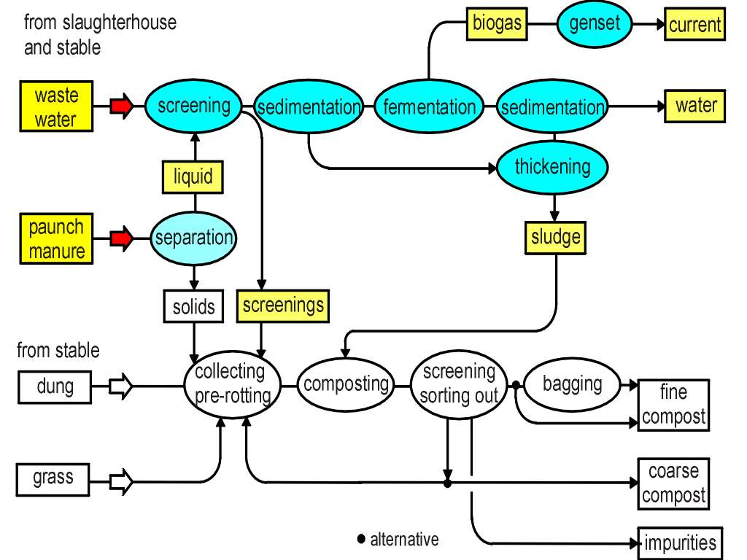
The system plan for waste and wastewater treatment process

Slide 6
Penguraian organik oleh mikrobiologik
cell
Organik + O2 +N +P cell baru + CO2 + H2O + SMP
Cell + O2 CO2+ H2O +P + N +sisa cell +SMP

Slide 7
Cell baru
O₂
Organik terlarut
Absorbsi
Nutrient
N, P
CELL
CO₂
H₂O
Adsorpsi
Catatan
Pada proses anaerobik yang keluar dari cell
berupa CH₄ , CO₂
(untuk bakteri2 methan)
berupa CO₂, H₂, asam2 organik
(untuk bakteri2 acetogenik)
Koloid dan Suspended Solid

Slide 8
Pertumbuhan mikroba memerlukan antara
lain :
- Unsur C (dari kandungan polutan organik)
- Unsur N, P dan lain – lain (dari nutrient)
- O₂

Slide 9
Proses biologis aerobik :
Aerobik tersuspensi (suspended growth)
Aerobik melekat (attached growth)

Slide 10
Aerobik tersuspensi :
Proses lumpur aktif (activated sludge process)
Sistem selokan oksidasi (oxydation ditch)
Lagoon
Aerobik melekat :
Sistem saringan tetes (trickling filter)
Rotating biological contactor (RBC)

Slide 11
ACTIVATED SLUDGE PROCESS
Activated sludge : massa (floc) yang mengandung kumpulan mikroba yang heterogen yang terdiri dari berbagai bakteri, yeast, jamur dan protozoa dan juga “organic matter” serta “slime material”
Activated sludge :
MLSS : 2000 – 5000 mg/l
Oksigen terlarut : > 2 mg/l

Slide 12
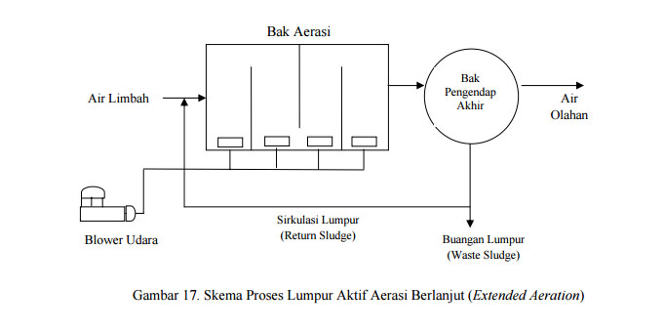

Slide 13
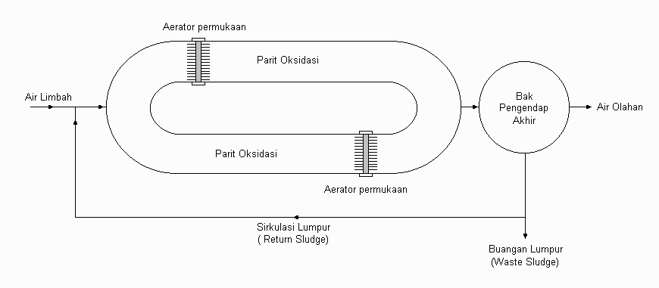
Oxidation Ditch
Gambar 6. Oxydation ditch

Slide 14
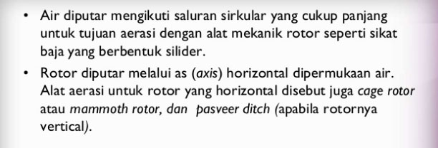
Cara Kerja

Slide 15
AERATED LAGOON
Aerated lagoon adalah bak dengan kedalaman 2,5 - 5 m, dan luas permukaan beberapa ratus meter persegi serta diaerasi secara mekanis atau difusi udara, sehingga organik dalam air limbah dapat terurai.
Aerobik lagoon
DO dan suspended solid dijaga uniform dalam bak
Fakultatif lagoon
DO dijaga tetap hadir dibagian lapisan air dalam bak,sebagian suspended solid dipertahankan.Lapisan bawah adalah anaerobik

Slide 16
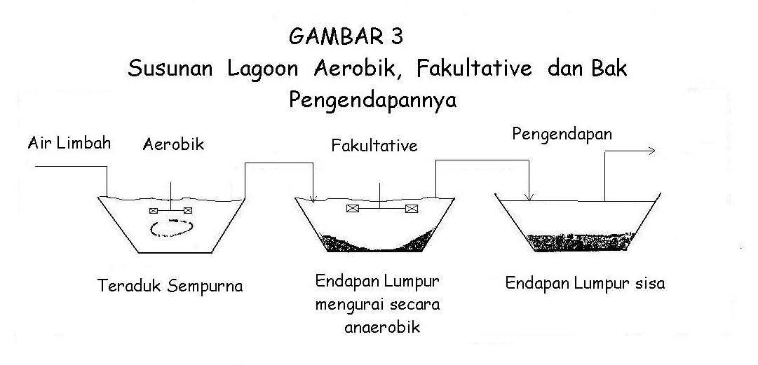
Lagoon

Slide 17
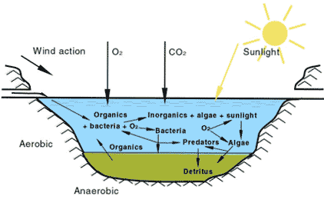
FAKULTATIF LAGOON

Slide 18
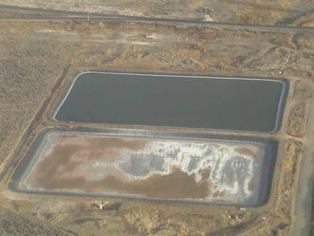
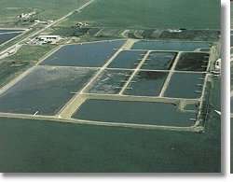
FAKULTATIF LAGOON

Slide 19
TRICKLING FILTER
Trickling filter adalah reaktor biologi berbentuk packed bed dari batu atau plastik sebagai media filternya dimana proses kimia-biologis berlangsung, media packing akan ditumbuhi lapisan slime / mikrobiologi aerobik.
Parameter desain dan operasional
Hydraulic loading
Low rate, M³ flow/M².day surface area : 1 – 4
High rat, M³ flow/M².day. surface area : 8 – 40
BOD loading
Low rate, kg BOD/M³.day. filter volume : 0.08 – 0.4
High rate, kg BOD/M³.day. filter volume : 0.3 – 1.0
Recirculation
Low rate ( % feed rate ) : 0 – 50
High rate ( % feed rate ) : 25 - 300

Slide 20
Waste water
Recycled Effluent
Rock or
Plastic
packing
Clarifier
Effluent
Trickling Filter
Sludge
Pada umumnya trickling filter tidak dapat mengurangi BOD lebih dari 85%. Namun secara umum lebih mudah dan lebih murah dibandingkan proses lumpur aktif.

Slide 21
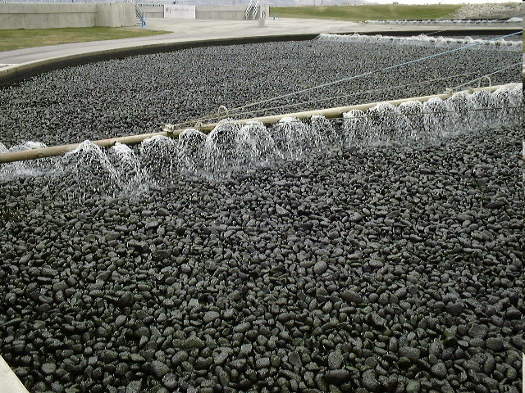
TRICKLING FILTER

Slide 22
TRICKLING FILTER

Slide 23
ROTATING BIOLOGICAL CONTACTORS (RBC)
RBC dibuat dari lempengan2 plastik yang dipasang pada sumbu berputar. 40% volume alat ini dibenamkan dalam tangki air limbah. Dipermukaan lempengan akan tumbuh lapisan mikroba setebal 1–4 mm. Bila kontaktor ini diputar akan membawa sejumlah air limbah ke udara dan menyerap O₂ sehingga mikroba aerobik dapat mengoksidasi zat organik terlarutnya. Unjuk kerja alat ini serupa trickling filter.

Slide 24
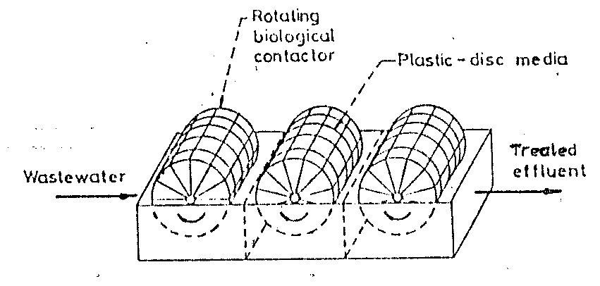

Slide 25
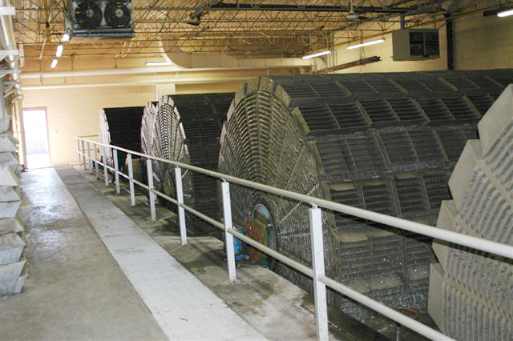
ROTATING BIOLOGICAL CONTACTORS

Slide 26
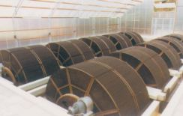
ROTATING BIOLOGICAL CONTACTORS

Slide 27
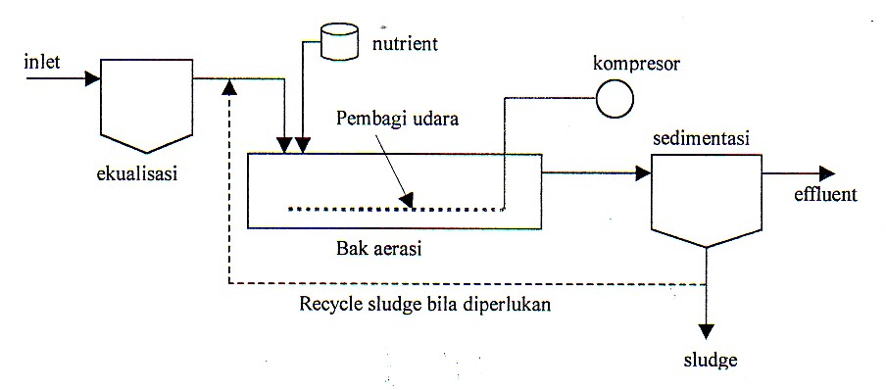
Gambar 2. Proses biologis aerobik

Slide 28
Gambar 3. Lumpur aktif konvensional

Slide 29
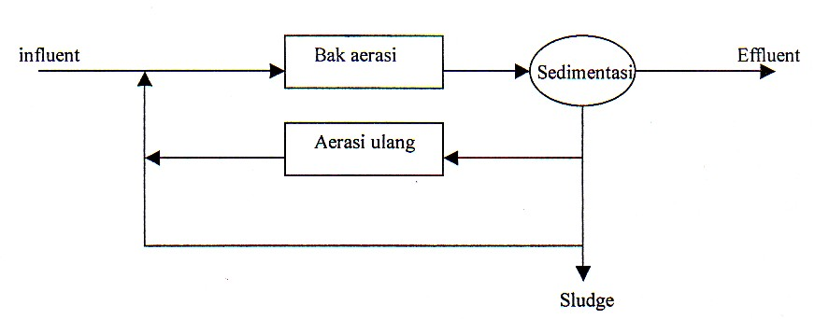
Gambar 4. Stabilisasi kontak

Slide 30
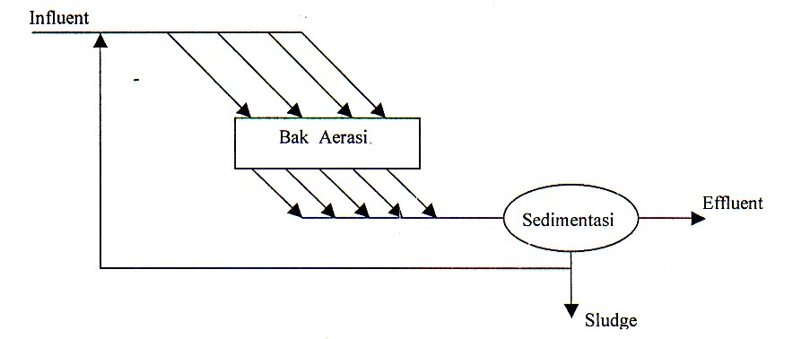
Gambar 5. Lumpur aktif pengadukan lengkap

Slide 31
Gambar 7. Aerated lagoon types

Slide 32
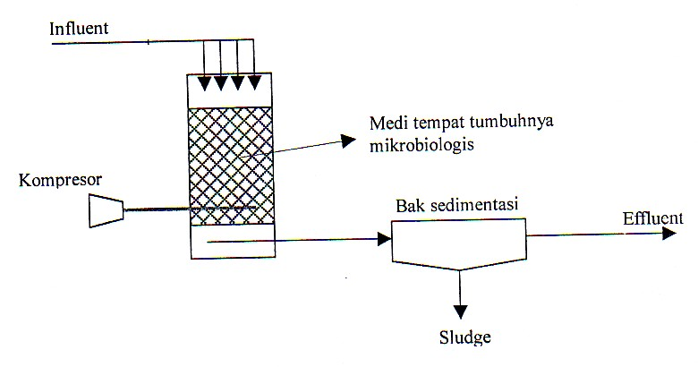
Gambar 8. Trickling filter

Slide 33
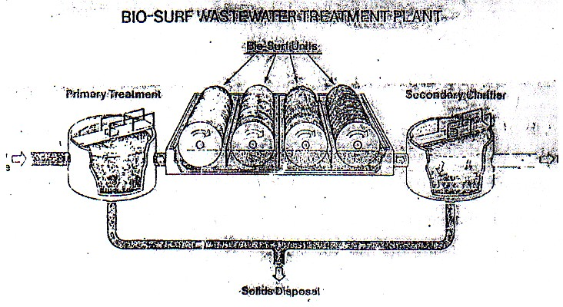
Gambar 9. Rotary Biological Contactor

Slide 34
Tabel Baku Mutu Limbah Industri Ethanol
BAKU MUTU LIMBAH CAIR UNTUK INDUSTRI ETHANOL
Volume Limbah Cair Maximum per Satuan Produk
70 m³/ton produk
Parameter
Kadar Maximum (mg/l)
BOD₅
COD
TSS
Sulfida (sebagai H₂S)
pH
150
400
300
0.5
6 - 9

Slide 35
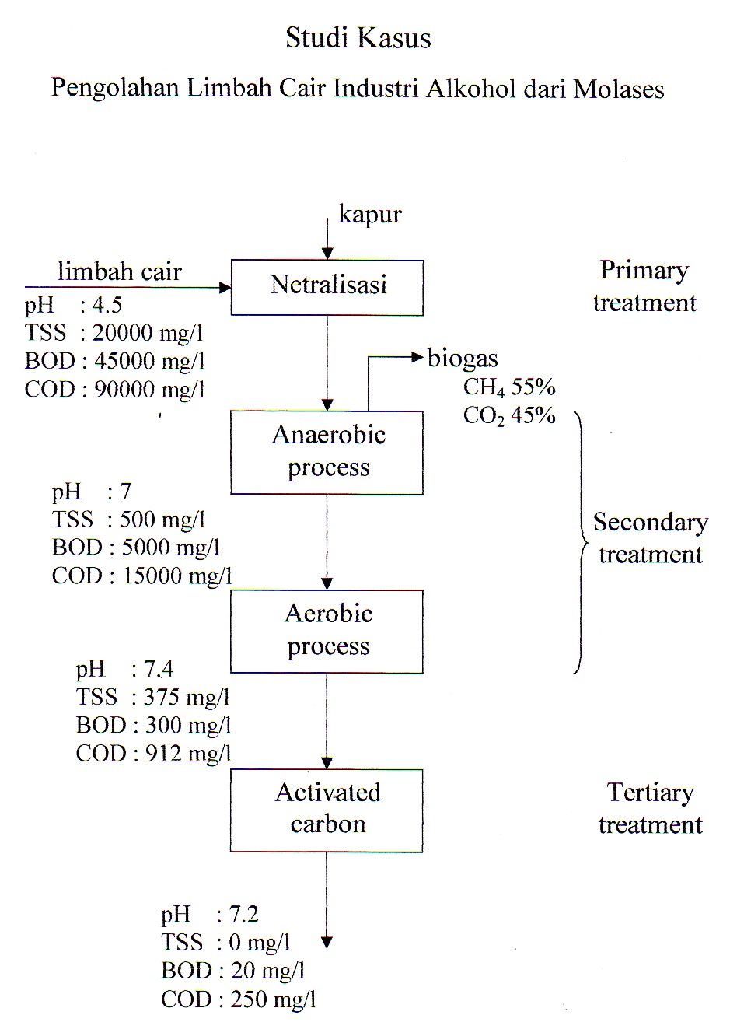
Skema Pengolahan Limbah

Slide 37
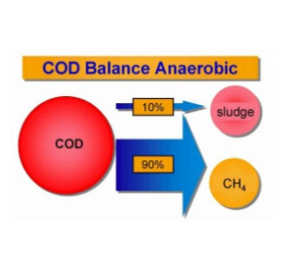
Anaerobic Treatment

Slide 38
anaerobik tersuspensi
UASB (Upflow Anaerobic Sludge Blanket)
Anarobic Bafle Reactor
Anaerobik melekat
Filter anaerobik

Slide 39
Filter Anarobik

Slide 40
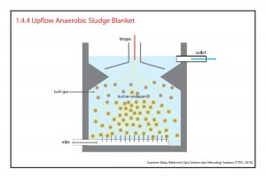
UASB

Slide 41
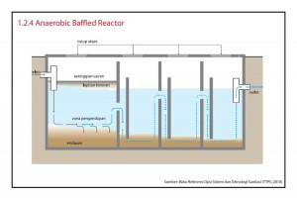
ABR

Slide 42
TERIMA KASIH

